Slide 1
Эффективное управление теплоснабжением: новый тепловычислитель «ВЗЛЕТ ТСРВ»

Slide 2
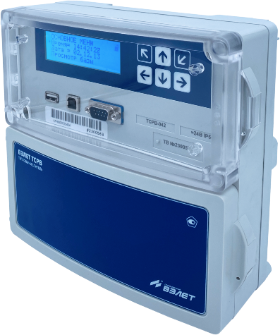
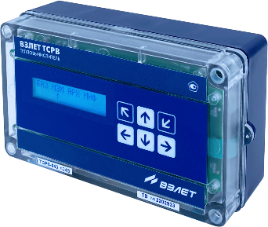
Текущая «коммерческая» линейка
ТСРВ-042
Большой дисплей
USB интерфейсы
«Упрощенное» конфигурирование
ТСРВ-043
Компактный дизайн
«Гибкое» конфигурирование

Slide 3
Требования к тепловычислителю
Доступное и простое меню
Удобство подключения датчиков
Легкий съем информации, в том числе и «вручную»
Упрощенное конфигурирование
Простота демонтажа

Slide 4
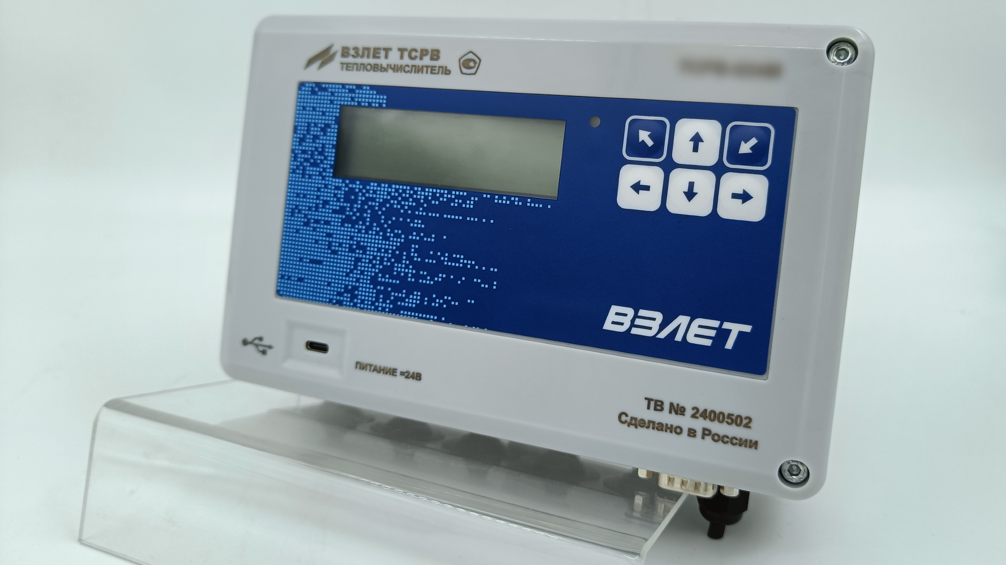
Максимально удобное размещение в компактных габаритах под современные шкафы

Slide 5
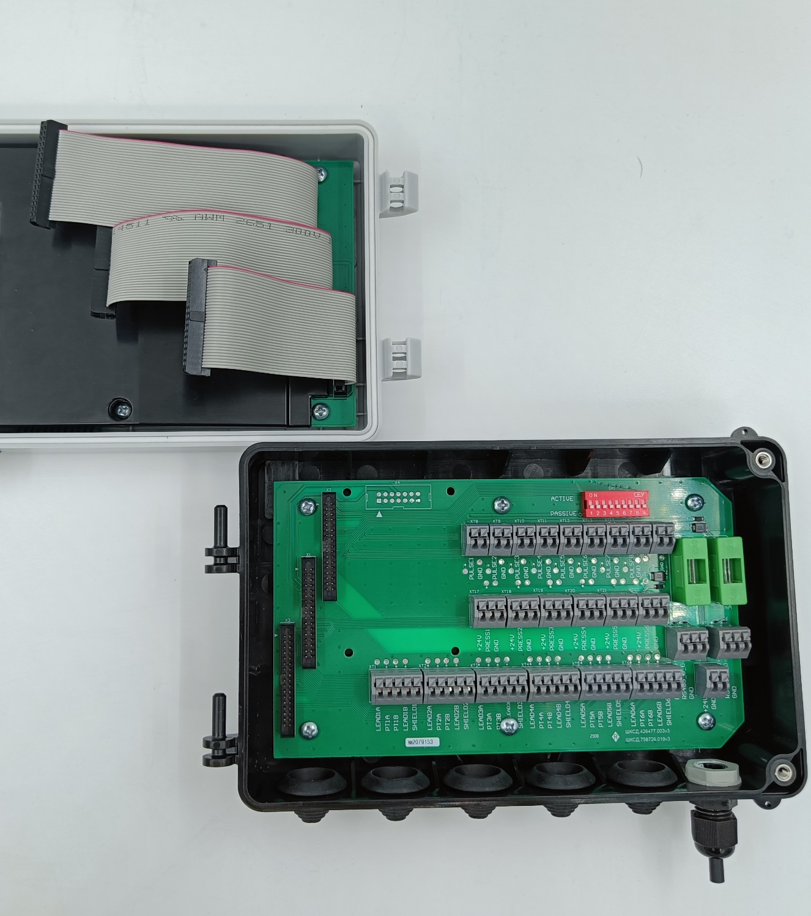
Конструктив на петлях

Slide 6
2 варианта крепления

Slide 7
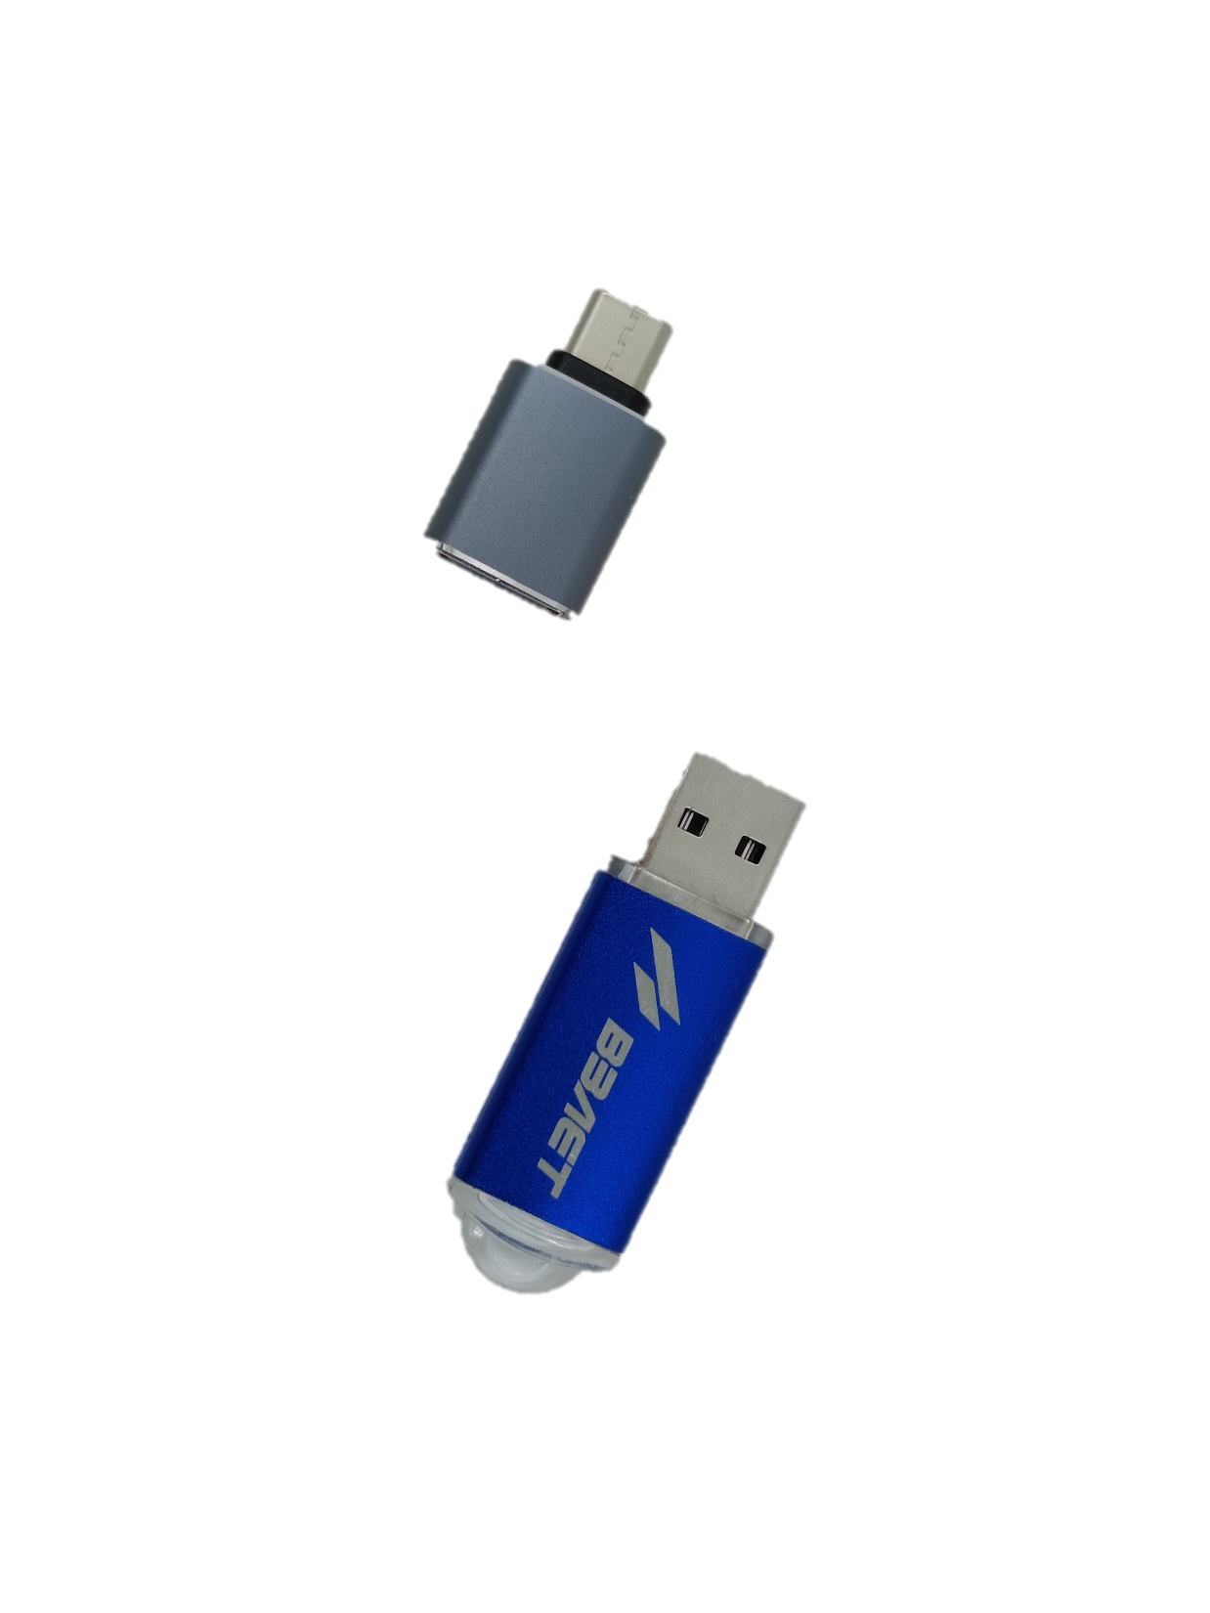
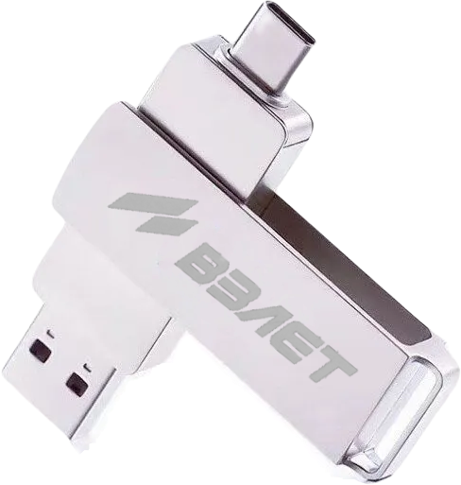
4х строчный дисплей
Интерфейсы RS232/485
Конфигурирование и съем архивной/настроечной информации USB type-C

Slide 8
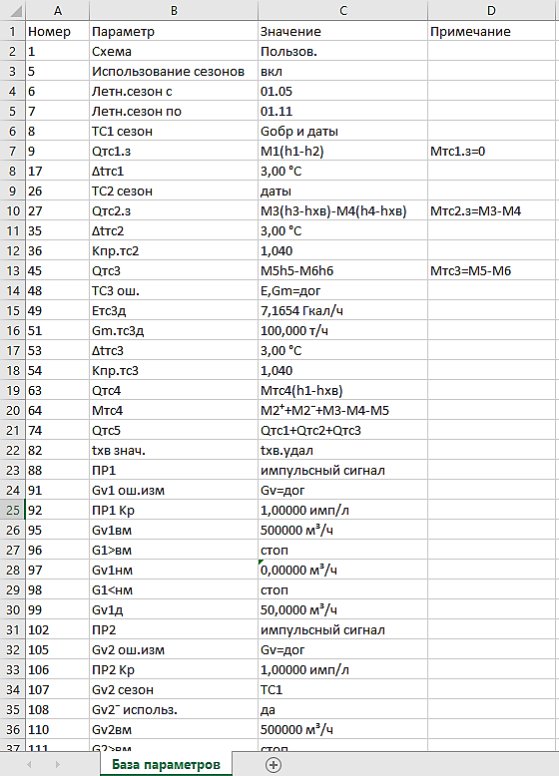
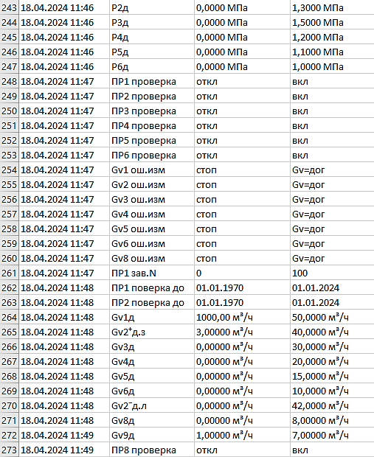
Данные на USB накопителе
База параметров
Журнал
Часовые

Slide 9
Упрощенный доступ к текущим значениям
В основе - ставший «де факто» стандартом, привычный для всего рынка интерфейс

Slide 10
Информация о поверке / Журналы пользователя и настроечная база
Стандартный функционал «Взлет» с новыми особенностями.

Slide 11
Сохранение настроечных параметров / Варианты настройки
Сохранение перед поверкой настроечной базы данных
Настройка «по шаблону» или пользовательская

Slide 12
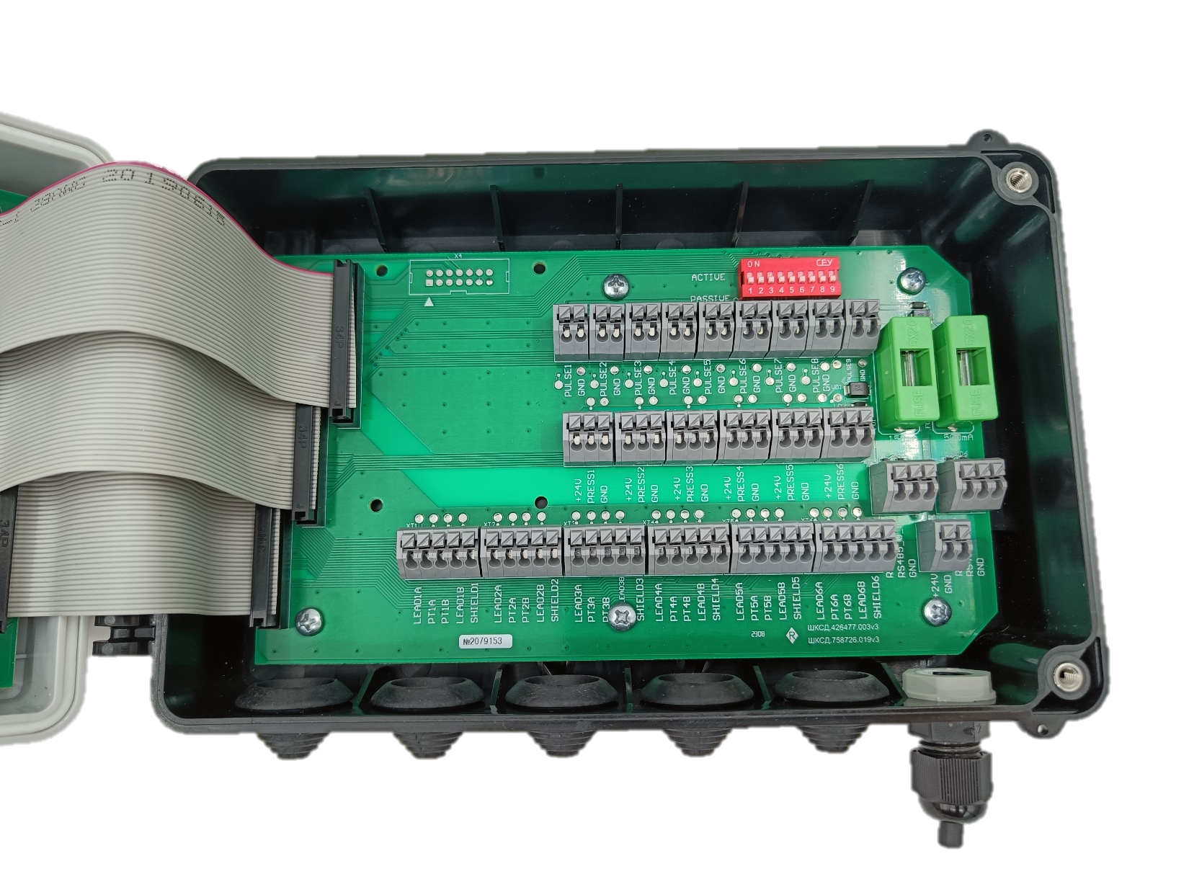
Гальванически развязанные интерфейсы для максимальной защищенности
Контактные площадки для контроля
Модуль Ethernet (Modbus TCP)
2 конфигурации:
9/6/6 5/4/4

Slide 13
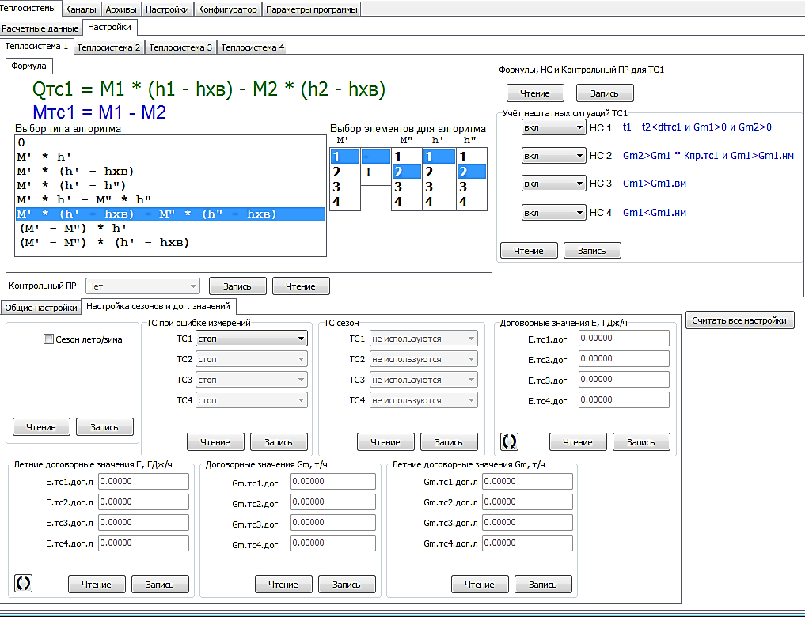
5/4/4

Slide 14
Конфигурация 5/4/4 – ТСРВ-043

Slide 15
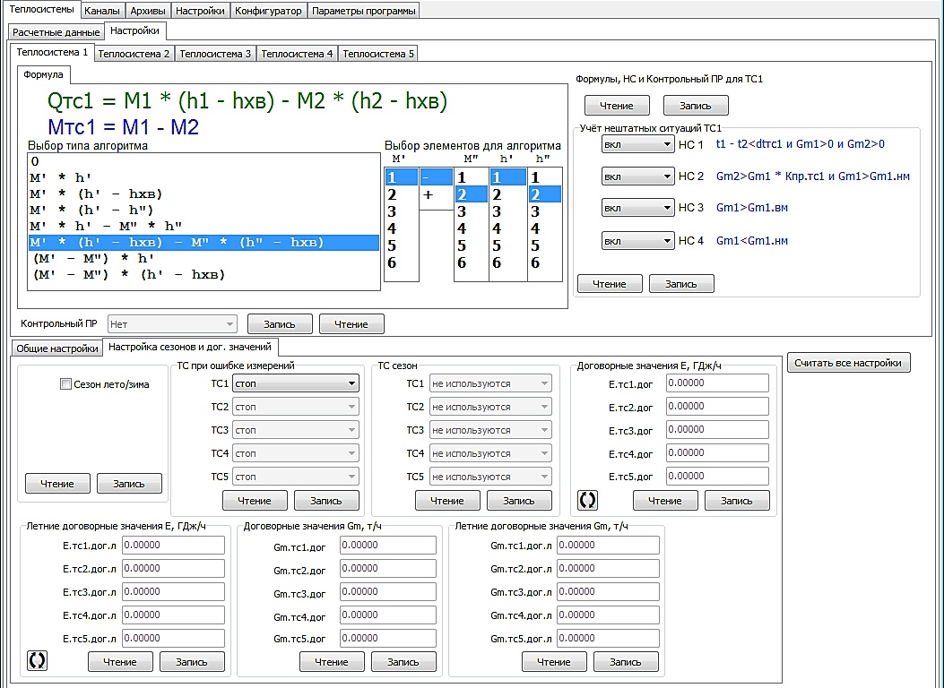
9/6/6

Slide 16
Конфигурация 9/6/6 – ТСРВ-024М

Slide 18
Опробование нового ТСРВ-024М
«Удобство редактирования настроек непосредственно из базы параметров»
«Переход в режим «Сервис» нажатием кнопки.»
«Опция - батареи резервного питания»
«Меню понятно, в целом можно разобраться, не читая руководства по эксплуатации.»
«Зачем Type-C? Было бы удобнее обычное USB гнездо Type-A.»
Доступность – июнь, с 1 дня анонса продаж.

